Slide 1
Utánzás az első világháborúban
Kloska tamás
Szabadtéri néprajzi múzeum
történész, muzeológus
kloska.tamas@skanzen.hu

Slide 2
Az egyenruhák változásai a világháborúban
A 19. század végén a hadseregek gyalogos és lovassági egységei még színpompás egyenruhákban, csillogó felszerelési tárgyakkal vonultak harcba
Az 1914 végén, 1915 elején állandósuló lövészárokrendszerekkel ezek idejétmúlttá váltak, a katonák könnyű célpontot jelentettek a géppuskák és mesterlövészek számára
A megoldást az álcázás, a környezet és a terep színeinek utánzása jelentette
Néhány hadviselő ország (oroszok, britek, németek) hadserege már ilyen egyenruhákkal indult a harcba, némelyeknél (osztrák–magyarok, franciák) azonban még a színes uniformisok voltak használatban
1915-től jelent meg a Monarchia hadseregében is a jobb álcázását biztosító tábori szürke egyenruha, amely a csukaszürkét váltotta

Slide 3
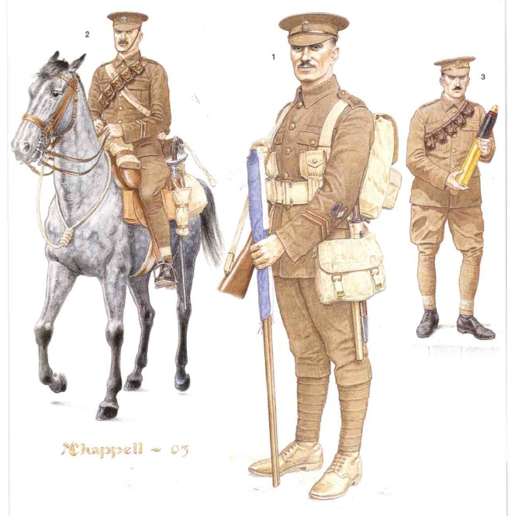
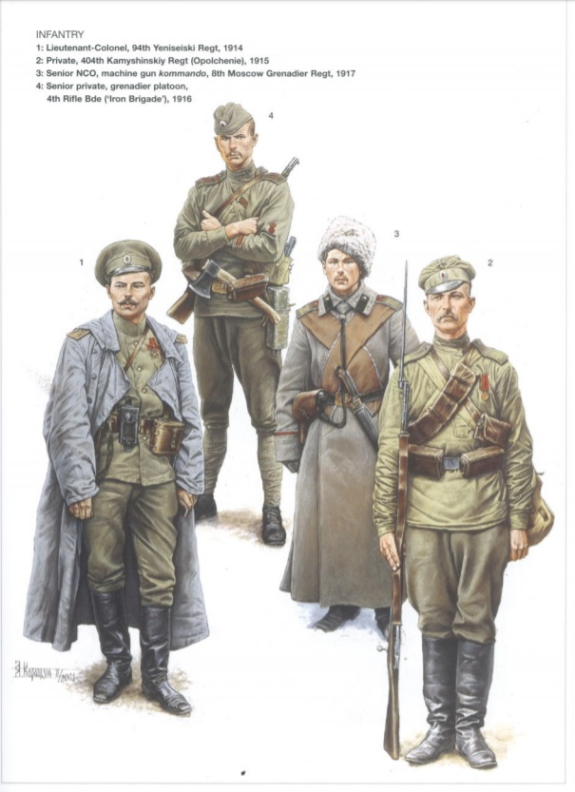
A Brit Hivatásos Hadsereg katonái khakiszínű egyenruhában 1914-ben. Forrás: Chappell, Mike: The British Army in World War I (1). The Western Front 1914–16. Osprey, Oxford, 2003. 25.
Orosz gyalogos katonák khaki színű egyenruhában 1914-ben. Forrás: Cornish, Nik: The Russian Army 1914–18. Osprey, Oxford, 2001. 27.

Slide 4
Osztrák–magyar gyalogság és lovasság csukaszürke és színes, tradicionális egyenruhákban 1914-ben. Forrás: Jung, Peter: The Austro–Hungarian Forces in World War I (1) 1914–16. Osprey, Oxford, 2003. 26–27.

Slide 5
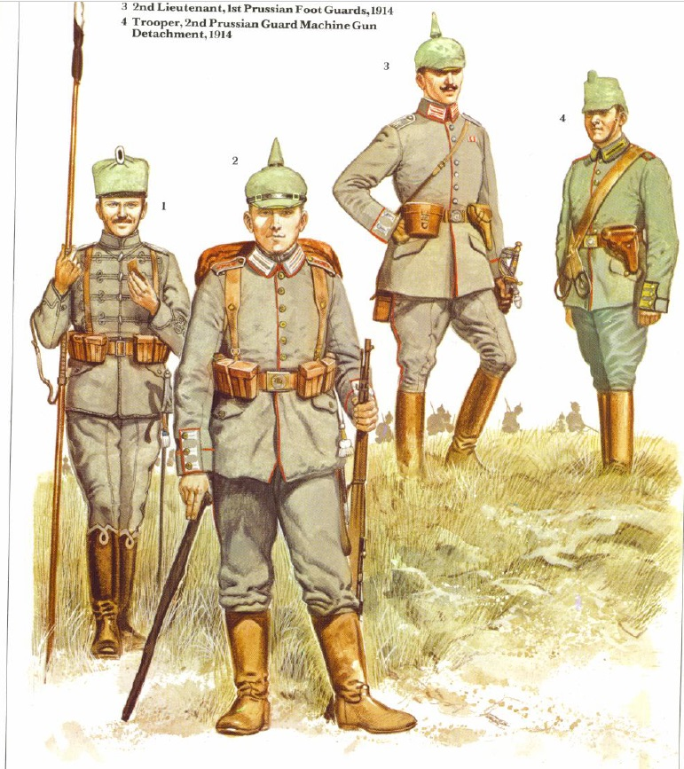
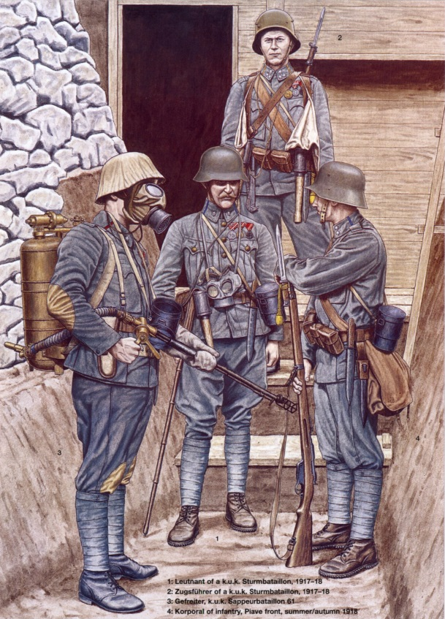
Német gyalogság tábori szürke egyenruhában 1914-ben. Forrás: Fosten, D.S.V. – Marrion, R.J.: The German Army 1914–18. Osprey, Oxford, 1978. 25.
Osztrák–magyar rohamkatonák tábori szürke egyenruhában 1917/18-ban az olasz fronton. Forrás: Jung, Peter: The Austro–Hungarian Forces in World War I (2) 1916–18. Osprey, Oxford, 2003. 29.

Slide 6
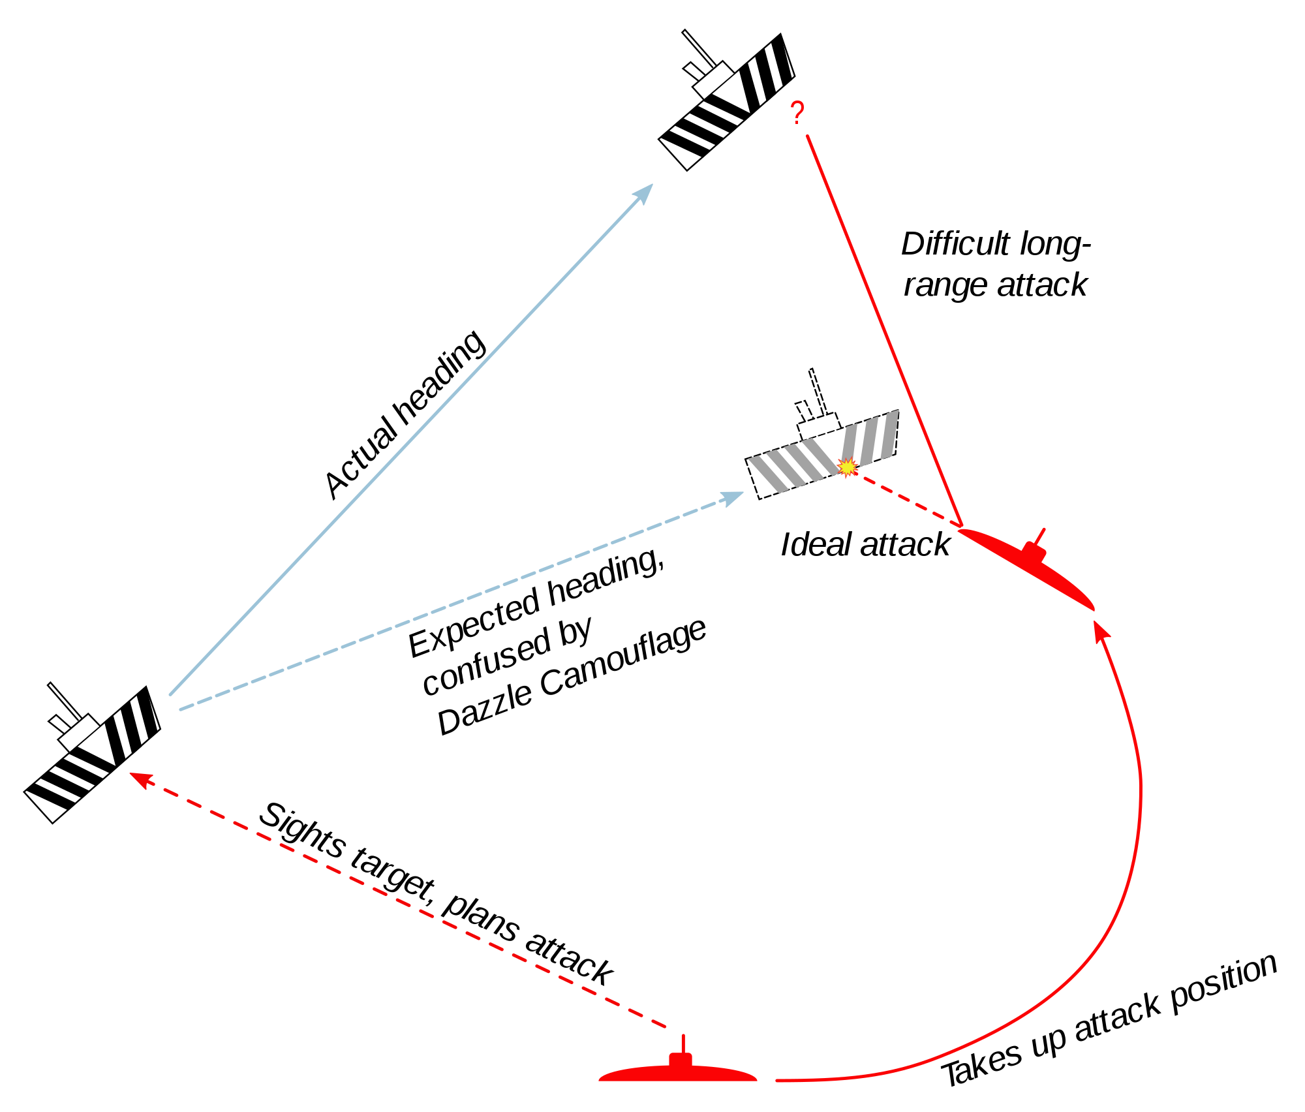
Álcázás a tengereken
Nagy-Britannia 1914 augusztusában tengeri blokádot vont a központi hatalmak köré
Ezzel felszámolta Németország és az Osztrák–Magyar Monarchia tengerentúli kereskedelmét, és elvágta Berlintől a gyarmatait
Válasz: 1915 februárjában a németek meghirdették a korlátlan tengeralattjáró-háborút
Az antant a szürke hajótesteket élénk és kontrasztosan elütő színekkel, éles geometriai formákkal festette tele. A mintázat nagyban megnehezítette a német tengeralattjáróknak a sebesség és irány pontos bemérését, így egy pár fokos tévedés a célpont mozgási irányában vagy sebességében a torpedók találatnélküliségét jelenthette
1918. november 11-ig több mint 4600 antant hajót láttak el „zebracsíkos” álcázással
A dazzle kamuflázs Norman Wilkinson elképzelése szerinti hatása: az ellenséges tengeralattjáró rossz támadó helyzetbe kerül, így kockázatosabb számára az akció. Forrás: Wikimedia Commons/Chiswick Chap

Slide 7
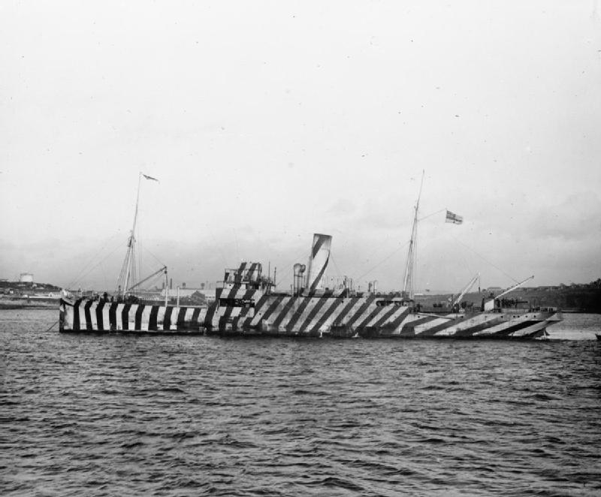
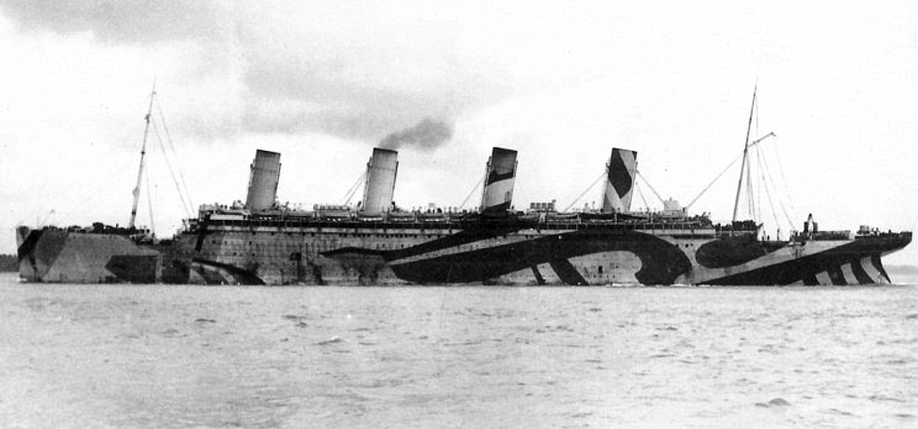
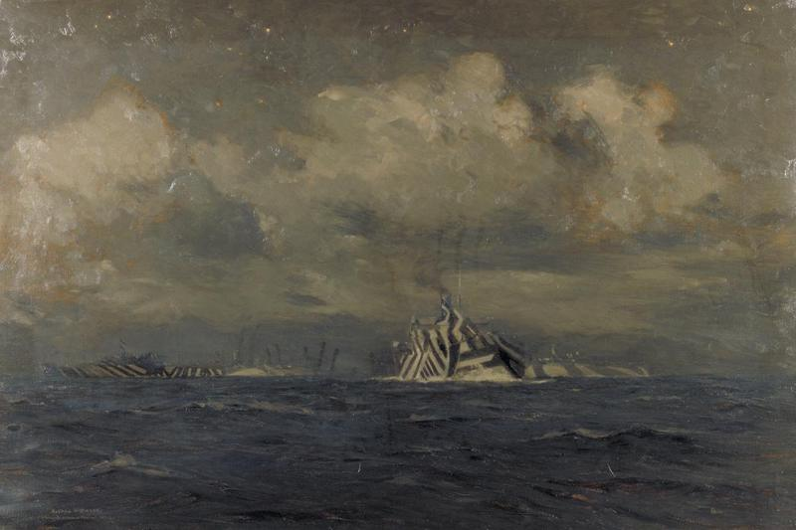
Az RMS Olympic, a Titanic egyik testvérhajója dazzle álcázásással 1915-ben, mint brit katonai csapatszállító hajó. Forrás: Wikimedia Commons
A HMS Underwing brit „csalihajó” dazzle álcázással, amelyet német tengeralattjárók előcsalogatására használtak. Forrás: Imperial War Museums, SP 142
Norman Wilkinson saját festménye egy antant konvojról, amelyet az általa tervezett álcafestéssel láttak el, 1918. Forrás: Imperial War Museums, ART 4029

Slide 8
A „lovasság visszatérése” az első világháborúban
1914/1915-ben a lövészárok-hadviselés patthelyzetet teremtett a hadviselő felek között
Az antant jobb ellátásának köszönhetően grandiózusabb fejlesztéseket engedhetett meg magának
Maga a tank (tartály) is egy félrevezető, álcázó névadás
Első bevetésük: 1916. szeptember 15., nyugati front
Az offenzívák előtt félrevezetés céljából megjelentek a fából és vászonból készült „csalitankok” – a németek is átvették a módszert
Brit Mark I harckocsi 1916-ban a Somme-nál ún. Solomon álcázással ellátva. Forrás: Library of Congress, ggbain 25225

Slide 9
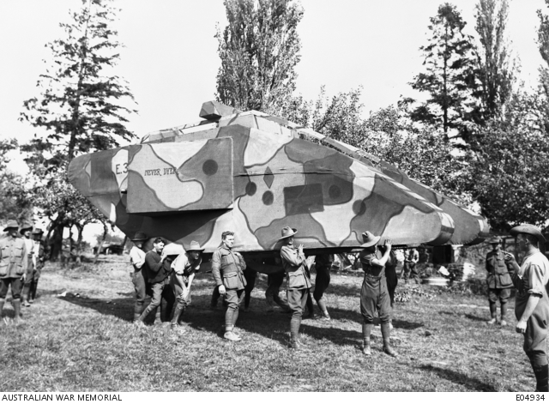
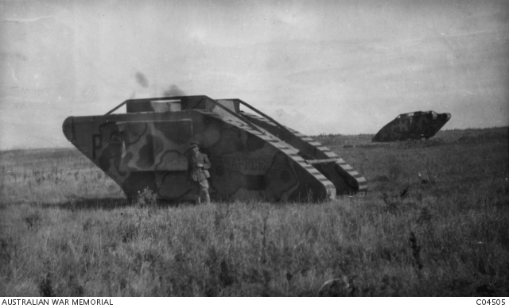
Németek által készített, fából készült csalitank (francia Renault FT 17 alapján) a nyugati fronton, 1918. Forrás: Australian War Memorial, E04444
Ausztrál katonák egy csaknem negyedtonnás fából készült csalitankkal, Le Catelet, Franciaország, 1917. Forrás: Australian War Memorial, E04934
Ausztrál hadmérnökök által épített csalitankok a nyugati fronton, 1918. Forrás: Australian War Memorial, C04505

Slide 10
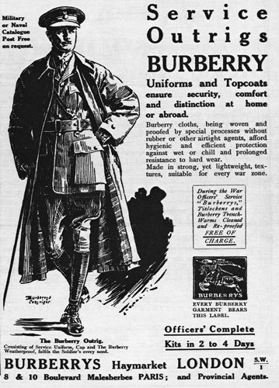
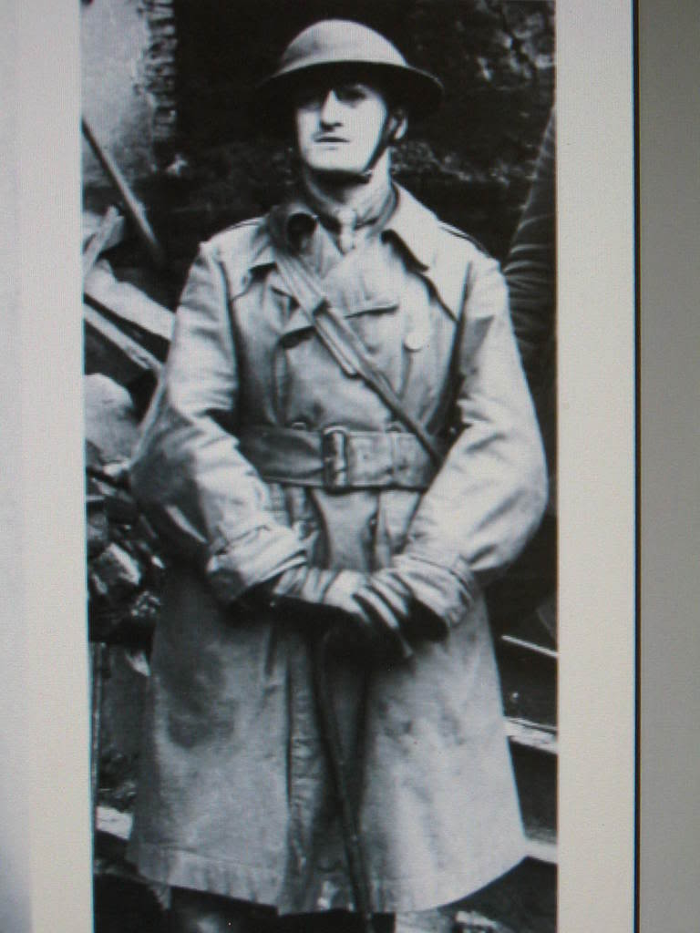
Divatcikk a lövészárokból
A mai modern ballonkabát (korabeli magyar szóhasználatban trencskót) a világháborúban jelent meg
Nagy-Britannia hadseregének tisztjei hordták először
A brit lakosság utánozni kezdte győztes hadseregének katonáit
A háborút megjárt veteránok a világégés után is viselték
Idővel a hétköznapi öltözködés részévé vált
Brit tiszt acélsisakban és ballonkabátban. Forrás: Kloska Tamás: Divatcikk a lövészárokból. Napi Történelmi Forrás 2016/11.
Háború alatti Burberry reklám. (Forrás: tweedlandthegentlemansclub.blogspot.com)

Slide 11
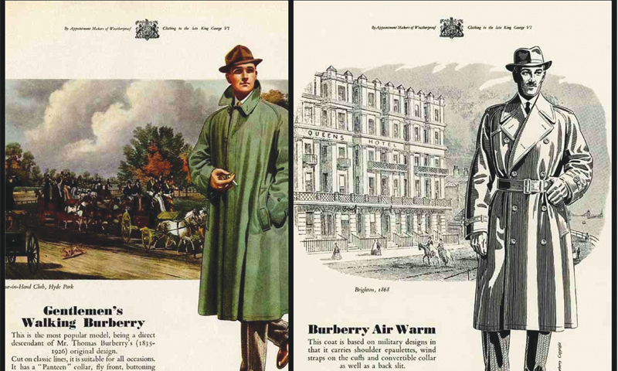
Háború utáni Burberry hirdetés az 1930-as évekből. (Forrás: https://www.dawn.com/news/1113233 Letöltés ideje: 2020. május 27.)

Slide 12
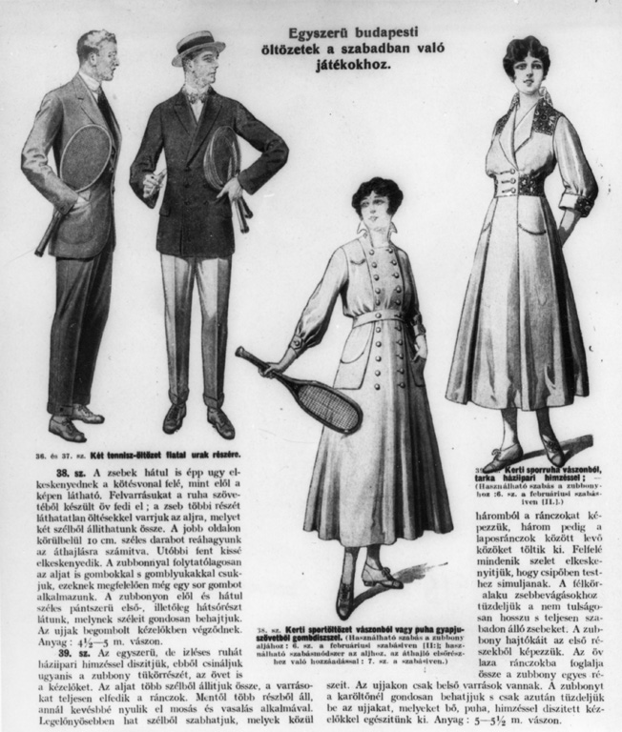
Nők és a háborús divat
A „háborús krinolin” – teniszruhánál.
Férfi és női sportdivat 1916-ban.
Forrás: Divatsalon, 1915–16/13., 7.
Női divat 1908 körül. F. Dózsa Katalin: Letűnt idők, eltűnt divatok – III. Amire a divat hat. (Forrás: http://fdk.hu/tanulmanyok/letunt-idok-eltunt-divatok/iii-amire-a-divat-hat/ Letöltés ideje: 2020. május 27.)

Slide 13
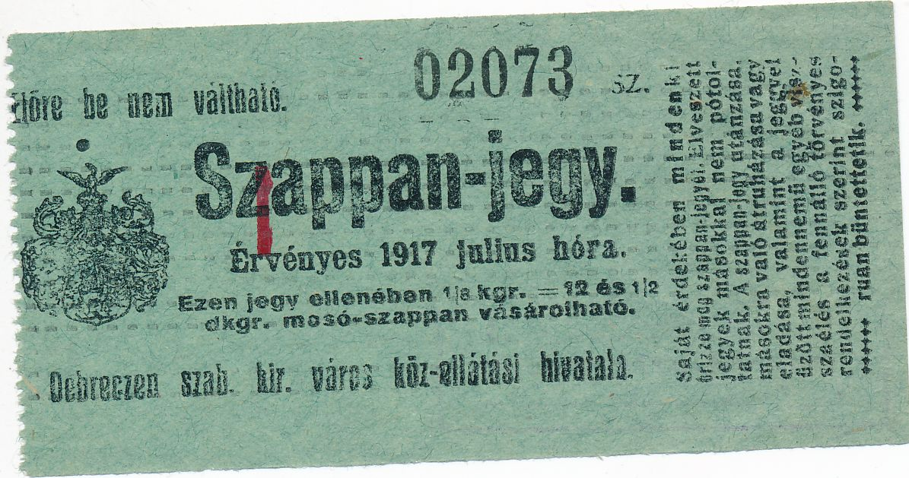
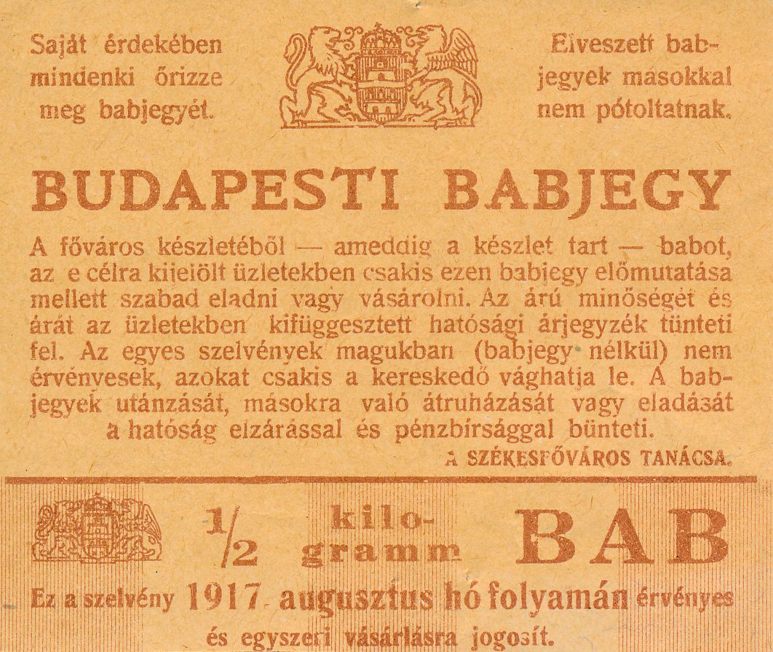
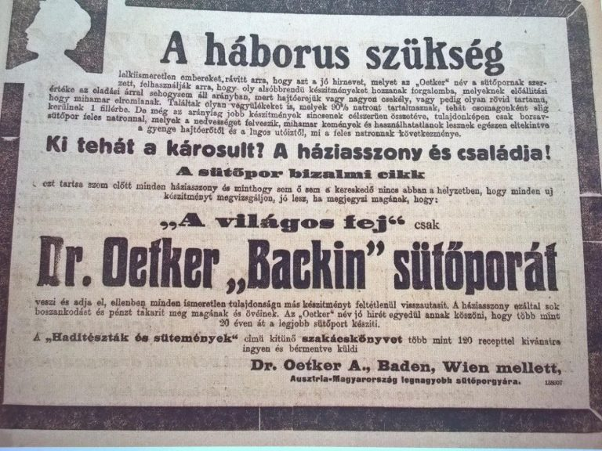
Pótélelmiszerek, ínségételek
Pótolták vagy helyettesítették a hiányzó alapanyagokat
Gazdaságosabban bántak azzal, amijük volt
Új recepteket fedeztek föl
Drasztikus áremelkedés volt a jellemző
1915 – jegyrendszer
1915 – heti kétszer hústalan és zsírtalan napok
Forrás: MKVM

Slide 14
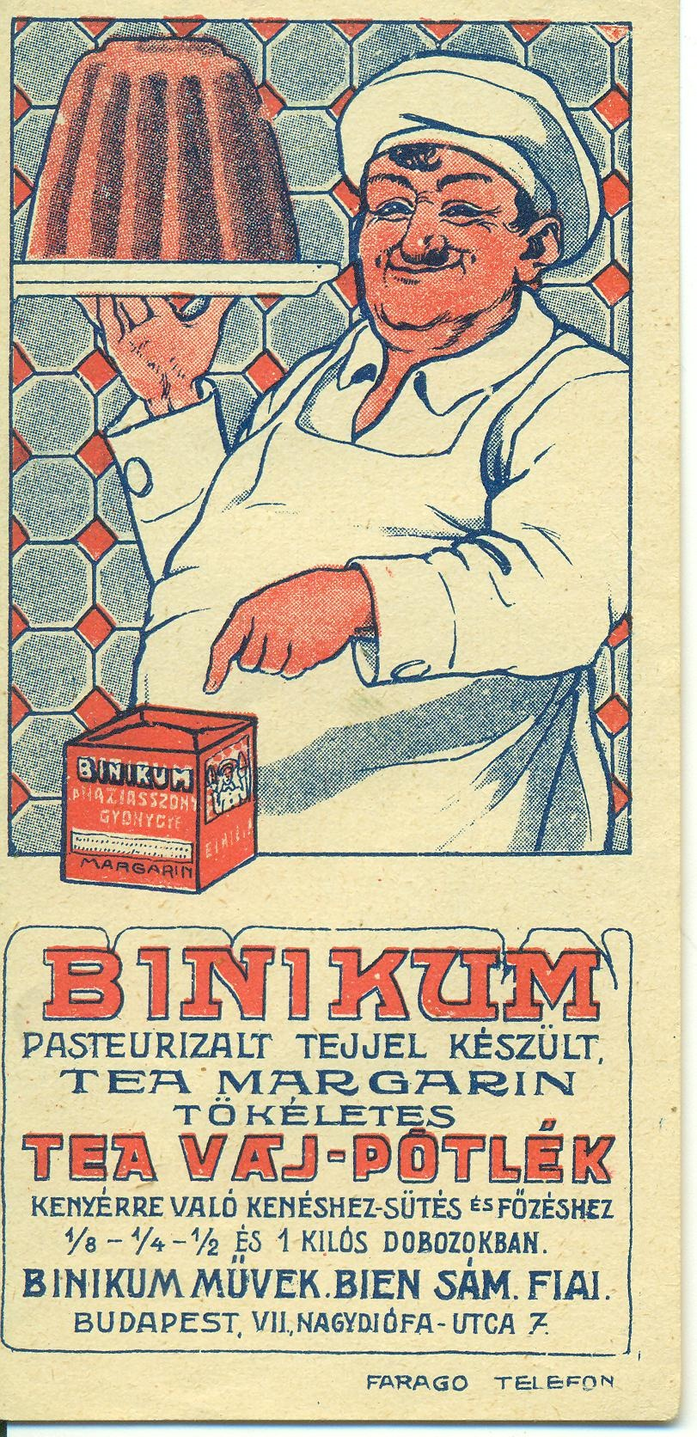
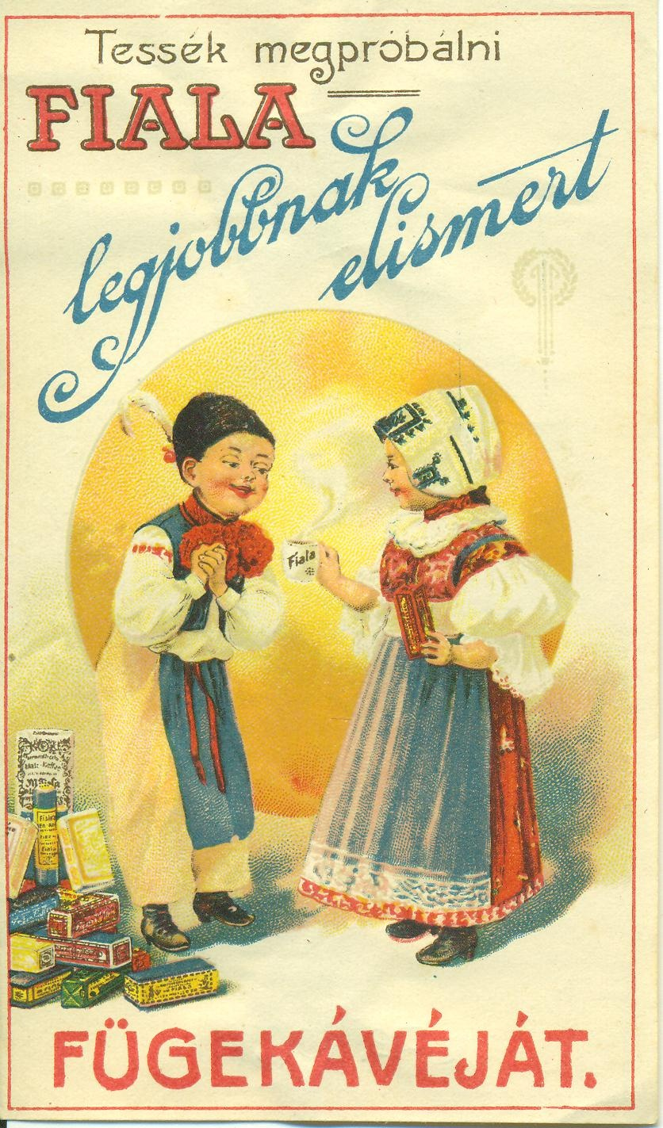
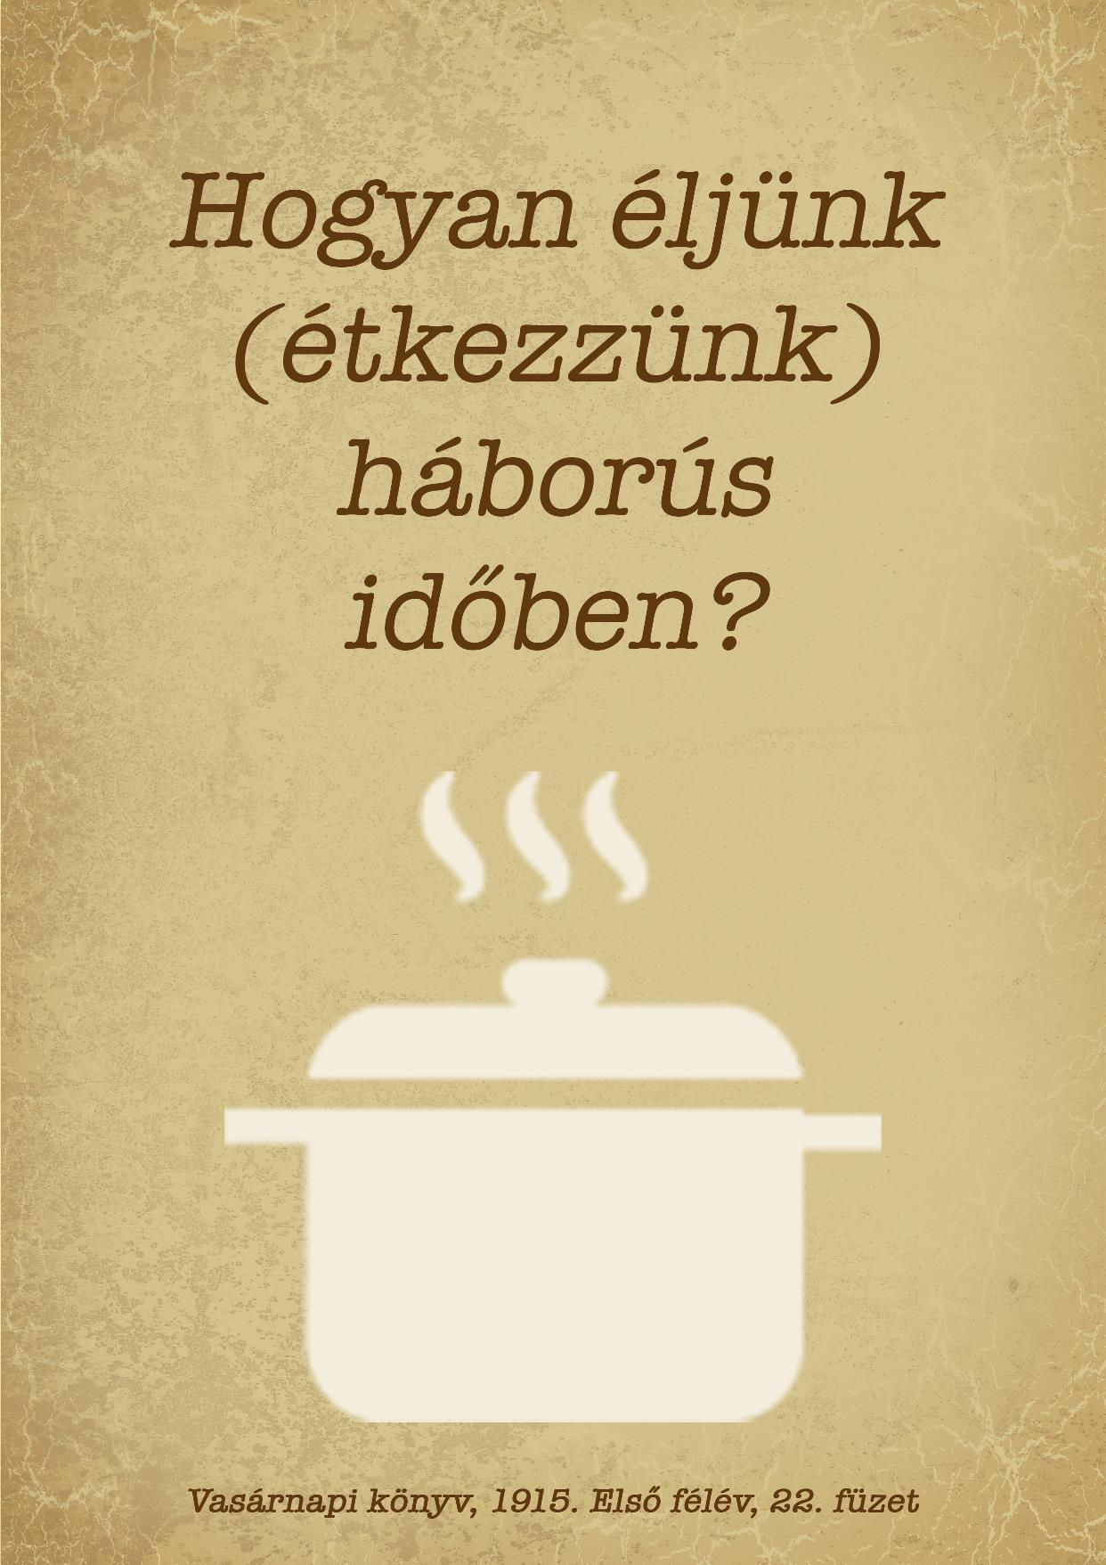
Margarin reklám. MKVM 1983.164.1.3
Fügekávé hirdetése. MKVM 1973.106.1.8
Vasárnapi könyv, 1915/1. 22. füzet.

Slide 15
Irodalom
Barczy Z. – Somogyi Gy.: Királyért és hazáért: a m. kir. Honvédség szervezete, egyenruhái és fegyverzete 1868–1918. Corvina, Budapest, 1990.
Barthorp, M.: British Infantry Uniforms Since 1660. Blandford Press, New York, 1982.
Bálint, F.: Az osztrák–magyar katonák felszerelése és az egyenruha változásai az I. világháborúban. 2015. http://nagyhaboru.hu/vhblog/media/image/workshop/BalintFerenc_Felszereles.pdf (Letöltés ideje: 2020. május 27.)
Doyle, P.: World War 1 in 100 Objects. Plume, New York, 2014.
F. Dózsa K.: Letűnt idők, eltűnt divatok. Gondolat, Budapest, 1989.
Forbes, P.: Dazzled and Deceived. Mimicry and Camouflage. Yale University Press, New Haven–London, 2009.
Keegan, J.: Az első világháború. Akadémiai, Budapest, 2014.
Kloska T.: Divatcikk a lövészárokból – A trencskó története a búr háborúktól napjainkig. In: Napi történelmi Forrás. 2016. http://ntf.hu/index.php/2016/11/05/divatcikk-a-loveszarokbol-a-trencsko-a-bur-haboruktol-napjainkig/ (Letöltés ideje: 2020. május 27.)
Kloska T.: Gentleman acélszörnyeteggel – a brit válasz az állásháborúra. In: Hadtudományi Szemle, 11. évf. (2018) 2. sz. 77–88.
Szijj J. (szerk.): Magyarország az első világháborúban. Lexikon A–Zs. Petit Real, Budapest, 2000.
Wiest, A. – Barbier, M.K.: Gyalogos hadviselés. Debrecen: Hajja & Fiai Könyvkiadó, 2003.

Slide 16
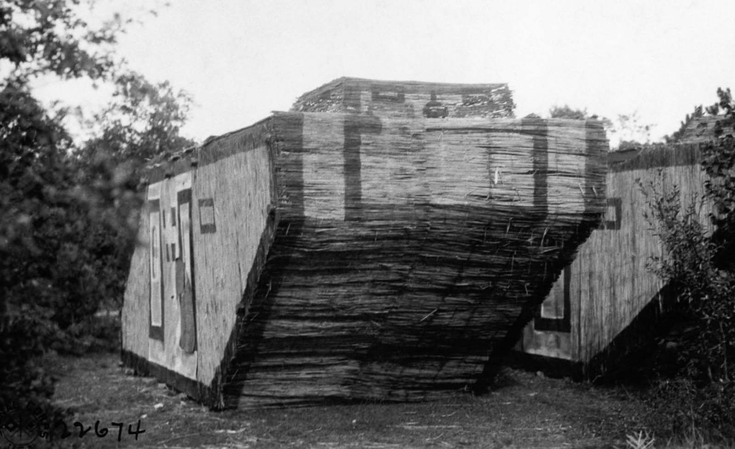
Szabadtéri Néprajzi Múzeum 2000 Szentendre, Sztaravodai út 75. Telefon: +36 (26) 502 500 E-mail: sznm@sznm.hu www.skanzen.hu
Nádból készült német csalitank a nyugati fronton, 1918. Forrás: Getty Images/Corbis 615311316
További első világháborús írások: Skanzen Blog https://blog.skanzen.hu/

